Slide 1
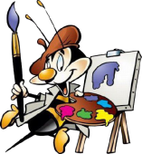
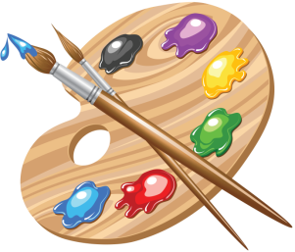

Муниципальное бюджетное образовательное учреждение дополнительного образования детей «Районная школа искусств».
Бинарный урок на тему:
« М У З Ы К А Р И С У Е Т,
А К А Р Т И Н А З В У Ч И Т ».
Преподаватель художественных дисциплин: Соломатин А. А.
Преподаватель по классу фортепьяно: Кошечкина Т. И.
2015 год.

Slide 2


Здесь мало увидеть, здесь нужно всмотреться,
Чтоб ясной любовью наполнилось сердце.
Здесь мало услышать, здесь вслушаться нужно,
Чтоб в душу созвучья нахлынули дружно.

Slide 3


Цель урока:
Показать тесную взаимосвязь музыки и изобразительного искусства, обращая внимание детей на то, что музыка может рисовать, а картина — звучать;
развитие музыкального, образно – ассоциативного мышления учащихся через выявление общности и живописи в образном выражении состояний души человека.
Развитие музыкальных и творческих способностей детей;
Воспитание любви к различным видам искусства.

Slide 4
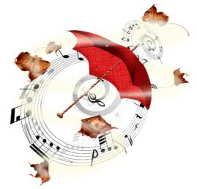

Задачи урока:
Развитие творческого воображения и
творческих способностей учащихся;
Совершенствование эстетического вкуса;
Формирование эмоционально-образного мышления и умение слушать музыку в процессе созерцания художественного и музыкального произведения искусства;
Формирование у детей навыков передачи своих впечатлений об окружающей действительности с помощью различных видов искусства, умения анализировать и высказывать свою мысль при разборе музыкальных и художественных произведений.

Slide 5
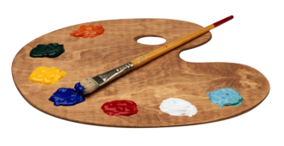

Для создания яркого образа, для передачи настроения композиторы и художники используют особые средства выразительности. Средствами музыкальной выразительности являются: мелодия, лад, тембр, регистр, динамика, динамические оттенки.
Средства художественной выразительности: цвет, тон, контур, цветовые сочетания. Как вы заметили, музыкальные и изобразительные краски
имеют сходства.

Slide 6

Музыкальные краски Изобразительные краски
Лад Колорит
Тембр Тон цвета
Регистр Палитра цвета
Динамика Цветовой фон
Динамические оттенки Оттенки цвета

Slide 7

Глядя на картины, благодаря внутреннему слуху, мы можем слушать живопись. А обладая внутренним зрением, каждый человек способен мысленно, внутри себя видеть то, чего в данный момент глазами он не видит. Поэтому, если внимательно вслушаться в звучащую музыку, то с помощью внутреннего зрения в нашем воображении могут возникнуть какие-либо живописные образы, картины природы, эмоциональные впечатления, соответствующие характеру музыки. Музыка рисует разные картины жизни, у неё есть свои краски: они не красные и синие, а особенные, музыкальные: регистровые, динамические, тембровые, темповые. И всё же они бывают, похожи на краски изобразительные. Мы не только видим, но и слышим густые и светлые, прозрачные; яркие и приглушенные; тревожные и спокойные; жесткие и мягкие, ласковые тоны. Поэтому, внимательно вслушиваясь в музыку, мы можем нарисовать картину.

Slide 8
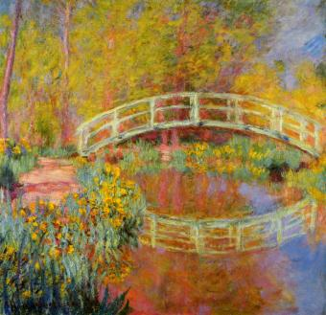
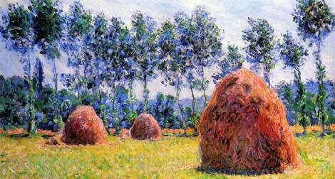
Во второй половине XIX века во французской живописи сложилось направление, названное художественной критикой «Импрессионизм» (от французского слова impression – впечатление). Художники этого направления стремились передать в своих произведениях мимолетные впечатления от реально существующего мира, пользуясь художественными средствами, создавая иллюзию света и воздуха, используя широкие мазки и цвет во всей его чистоте.
Импрессионисты перестали делить предметы на главные и второстепенные. Отныне на картинах появились стога сена, куст сирени, движение толпы, городские здания. У истоков создания этого направления стояли французские художники К.Моне, К. Писсарро, Э.Мане, О.Ренуар, Э.Дега.

Slide 9
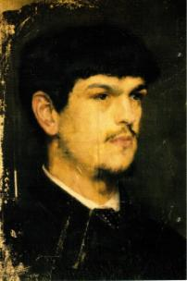
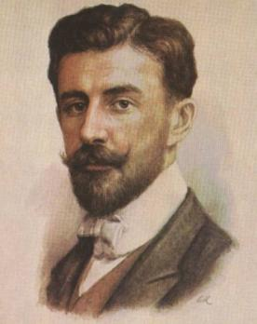
Это направление в живописи перешло и в музыку. Яркими представителями этого направления являются французские композиторы Клод Дебюсси и Морис Равель.
Французский композитор, дирижер и пианист Клод Дебюсси был выдающимся мастером звуковой живописи. Он писал множество картин для симфонического оркестра, фортепиано и голоса.
Современник Клода Дебюсси - Морис Равель – французский композитор, импрессионист. Он очень любил литературу, живопись и музыку разных народов. Всю свою жизнь композитор разрабатывал мотивы любимой им Испании.

Slide 10
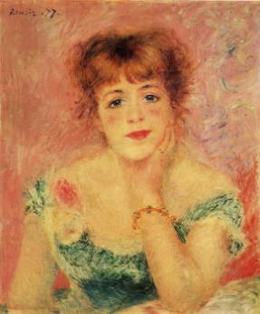
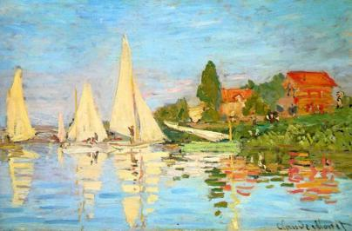

Художники – импрессионисты пользовались чистым цветом, стараясь не смешивать краски на палитре и не добавлять чёрных и серых тонов. Из-за своеобразной живописной манеры, поверхность картин у импрессионистов кажется трепещущей, зыбкой, благодаря чему им удавалось передать блеск солнечных лучей, рябь на воде, улыбку, мелькнувшую на губах человека.

Slide 11
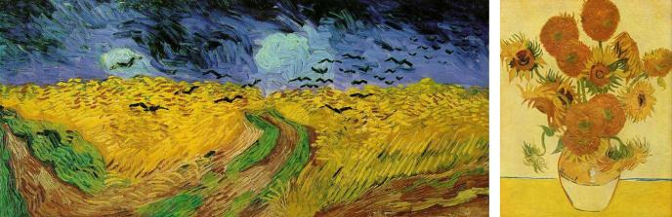
Звучание музыки иногда может вызывать в нашем воображении удивительные образы. Но внимательно и сосредоточенно всматриваясь в произведения изобразительного искусства, мы нередко можем своим внутренним слухом услышать ту или иную музыку.

Slide 12

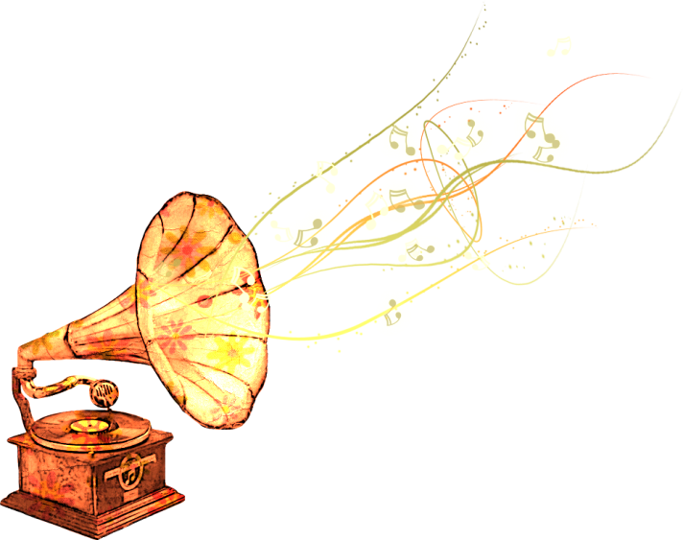
Красок музыка полна
И живёт во всех она.
Кто рисует всё в себе,
Кто рисует на холсте,-
Но везде пусть вашей кистью
Управляют чувства,
Как внутри, так и вовне.

Slide 13
Используемое оборудование:
компьютер, проектор для мультимедийных слайдов, музыкальный центр, фортепиано.
Оборудование для учеников: мольберты, бумага, краски, кисти, баночка для воды.

